Slide 1

Міні – проєкт
« Не зривай первоцвітів »

Slide 2

Ліс – це ніби родина, де втрата одного з членів, руйнує її.
Мета проєкту :
розширити знання учнів про рослини-первоцвіти своєї місцевості, їх цілющі властивості;
вчити розпізнавати їх у природі; виховувати бережливе ставлення до цих рослин;
розвивати екологічну культуру;
залучити дітей до самостійного пошуку цікавих матеріалів про рослини;
розвивати вміння працювати в групі, взаємодіяти з партнером, колективно планувати роботу,
вміло презентувати свої роботи.
Проблема :
Винищення первоцвітів.

Slide 3
Очікувані результати
збагачення знань учнів про весняні квіти;
спонукання школярів до пошукової роботи;
знайомство дітей з Червоною книгою;
вивчення легенд, віршів, загадок;
поглиблення знань про цілющі властивості первоцвітів Волині;
виготовлення плаката « Захистимо первоцвіти»;
створення весняного квітника.

Slide 4
Планування проєкту
Завдання для груп

Slide 5
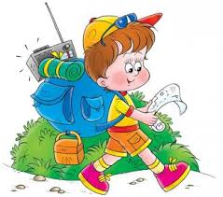

Дослідники
Знайти інформацію про
первоцвіти в підручниках,
бібліотеці, в Інтернеті; дослідити
різновиди первоцвітів на Волині, їх цілющі властивості.

Slide 6
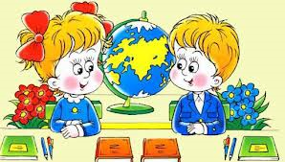
Служба захисту
Підготувати інформацію
про всеукраїнську акцію « Первоцвіт»
та рослини, яким загрожує небезпека.
Створити правила поведінки в природі, плакат « Захистимо первоцвіти».

Slide 7
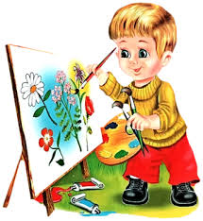

Творці
Дослідити зображення
первоцвітів в усній народній
творчості, творах художників та письменників, підібрати вірші, загадки, легенди, спробувати свої сили в написанні власних творів, малюнків. Створити весняний квітник.

Slide 8
Результати досліджень представити у презентації
« Первоцвіт – безцінний дар природи»

Slide 9


Вам допоможуть
Усна народна творчість.
Інтернет - джерела.
Мірошниченко І. Весняні квіти// Початкова освіта – 2009.- №18- с.8-12.
Грибчук Л. Рослини і тварини Червоної книги України.-Тернопіль: Видавництво
«Підручники і посібники», 2009.-77с.

Slide 10
Презентація проведеної роботи

Slide 11
Загадки
ПеПерші квіти проростають
З цибулиночок малих,
Кожну весну зустрічають,
Розпізнайте, діти, їх.
Я той сніг колю « голками»-
Зелененькими листками,
Білу квітку вивільняю -
В ноги березню схиляю.
Підсніжник

Slide 12
Ну а я за ним у квітні
Голубим намистом квітну.
Не одну вже квітку маю –
Сім до неба підіймаю.
Я на інших геть не схожий:
Кучерявий та пригожий.
Постелю під голе віття
Фіолетові суцвіття.
Пролісок
Ряст

Slide 13
Сонечко в траві зійшло,
Усміхнулось, розцвіло,
Потім стало біле-біле
І за вітром полетіло.
Що за квітка така?
І від неї дрімота.
А сама не спить,
Весняним цвітом всіх манить.
Кульбаба
Сон-трава

Slide 14
Лист зелений і міцний,
Сніг для нього не страшний,
А коли весну стрічає,
Сині очі розкриває.
Намистинок разочок
Зачепився за листочок.
Чорна земля,голі поля,
Золотом сяють квіти здаля.
.
Барвінок
Конвалія
Мати-й-мачуха

Slide 15
Первоцвіти – безцінний дар природи

Slide 16
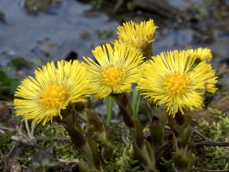
Мати-й-мачуха
Тільки сонечко пригріло,
Мати-й-мачуха з'явилась.
Серед чорної землі
Сяють сонечки малі. *Декоративна, лікарська і медоносна рослина.

Slide 17
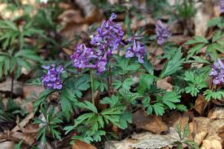
Ряст
Вітерець зиму розтряс.
І в лісочку на горбочку
Виріс ряст, синій ряст.

Slide 18
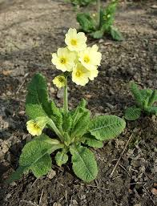
Первоцвіт
Знають люди з давніх літ
Дивну квітку первоцвіт.
Він квітневою порою
Пробивається на світ.
Духмяний аромат медовий
Дарує всім в ці дні чудові
Людей від багатьох недуг зціляє
Росте на луках, в лісі, в гаї.
Для ліків бережно збирайте
Але з корінням не зривайте.
Прошу, шануйте його люди,
Тоді здоров’я вам прибуде.

Slide 19
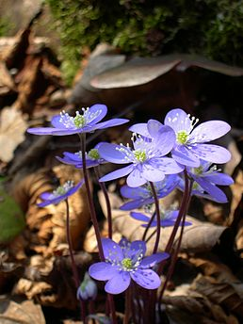
Печіночниця
Декоративна, лікарська рослина.

Slide 20
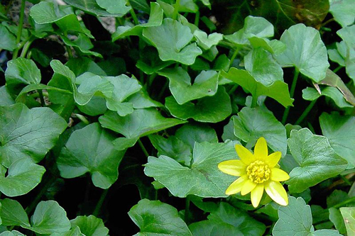
Пшінка звичайна
Багаторічна весняна квітка.
Це харчова, медоносна, лікарська, отруйна, декоративна рослина.

Slide 21
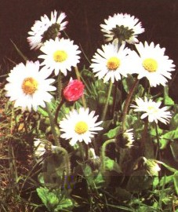
Маргаритка
Цвіте з перших весняних днів до глибокої осені.

Slide 22
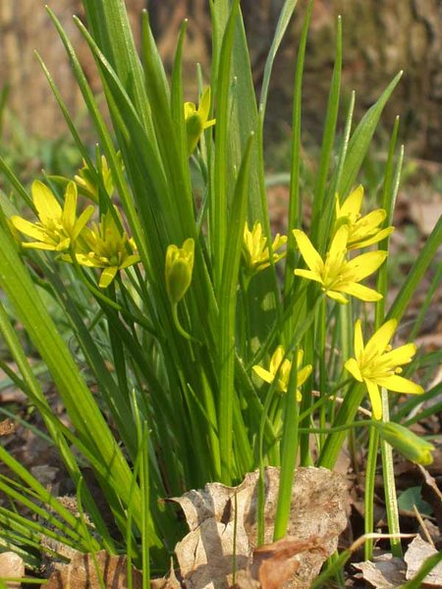
Гусяча цибулька
Ранньовесняні рослини, які після цвітіння ховаються під землею до наступної весни.
Цвітіння триває близько місяця, після чого і весняні квіти, і листя відмирають.

Slide 23
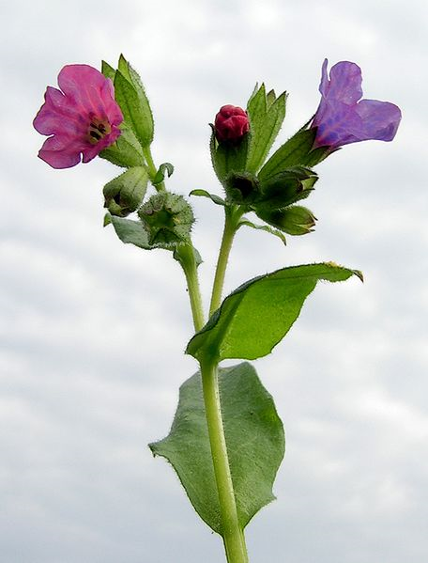
Медунка
Лікарська, харчова, чудова медоносна рослина.

Slide 24
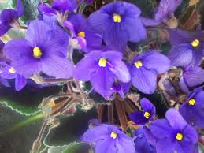
Фіалки
Ми фіалочки синенькі.
Наші квіти запашні.
Розцвітаєм ми раненько
Скрізь під лісом навесні.
Вітер пестить нас, гойдає,
Бджоли мед із нас беруть.
Соловейко нам співає,
На віночки діти рвуть.

Slide 25
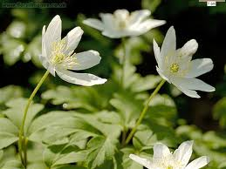
Анемона
Назва перекладається
як «дочка вітрів».

Slide 26
Квіти, які приносять весну

Slide 27
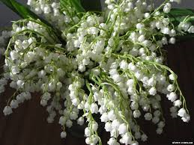
Конвалія
Із зеленої сорочки,
Що зіткав весною гай.
Білі дивляться дзвіночки,
Як зовуть їх – угадай!
Це конвалії у гаї
На галявині цвітуть,
І ніде, ніде немає
Кращих квіточок, мабуть!
В них так пахощів багато.
У такій вони красі…
Хай ростуть – не буду рвати,
Хай отут цвітуть усі.

Slide 28
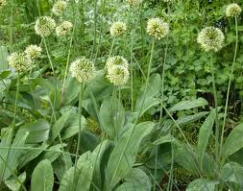
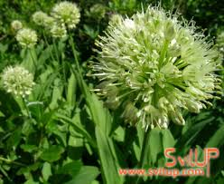
Цибуля ведмежа
Інтенсивно знищується
внаслідок високих харчових
та лікарських властивостей і цибуля ведмежа, яку в народі називають левурдою, черемшою, лісовим часником. Латинська назва “галіум” означає “дуже запашний”.

Slide 29
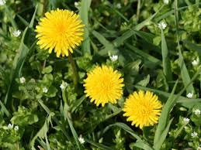
Кульбаба
Квіточка-щіточка,
Жовта леліточка,
Крапелька сонечка,
Сонцева донечка.
Сонце за білу хмаринку ховається,
Сонцева донечка пухом вкривається. Б. Стельмах

Slide 30

Барвінок
Барвінок вважається символом життя та безсмертя людської душі і тягнеться до людських хат, до людей.

Slide 31
Дуже заздрив я фіалці,
Що була так запашна.
І тоді звернувсь до Флори,
Щоб дала мені хоч вроди.
Та запізно я звернувся,
Не залишилось в богині
Подаруночка мені
Крім гучної назви — вінка,
Переможного Барвінка.
І цілющим став тоді я.
Полюбили мене люди,
Запросили на весілля та хрестини
І на всі святкові днини.
І хто садить біля хати,
Буде той здоров’я мати.

Slide 32
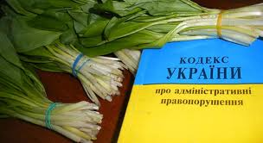
Всеукраїнська акція
«Первоцвіти»
В межах Волинської області
масово винищуються цибуля ведмежа, проліски,
сон-трава, анемони, рясти, медунки, фіалки.
Відповідно до вимог Законів України «Про охорону навколишнього природного середовища», «Про рослинний світ», «Про Червону книгу України» волинські лісівники проводять акцію «Первоцвіт», яка направлена на припинення збору, перевезення та торгівлі зникаючими первоцвітами. Вона починається ще у січні, із першими підсніжниками, а закінчується у кінці травня, коли відцвітуть останні конвалії.

Slide 33
Вони занесені до Червоної книги
Ми — перлинки твого краю,
ми — провісники весни.
І красу оцю чарівну
ти повинен зберегти.
Підсніжник білосніжний, конвалія, первоцвіт, крокус, цибуля ведмежа, зозулині черевички, сон-трава, фіалки, білоцвіт весняний, шафран Гейфеля, рябчик шаховий, шафрани( крокуси).

Slide 34
Служба захисту благає :
«Захистимо первоцвіти»
Не зривайте первоцвітів під час цвітіння.
Не руйнуйте місця зростання первоцвітів.
Не купуйте їх на ринках, тоді первоцвіти не будуть продавати.
Не губіть дикої природи.
Захистіть від зникнення рідкісні види рослин.
Зробімо нашу Червону книгу тоншою.
Пам’ятаймо! Первоцвіти чекають нашої допомоги!

Slide 35
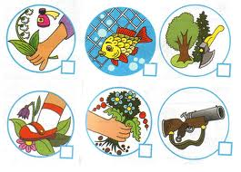
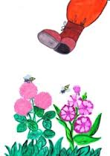
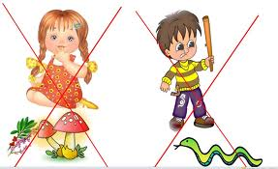
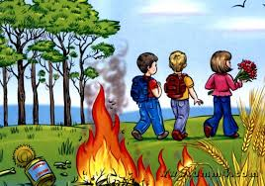
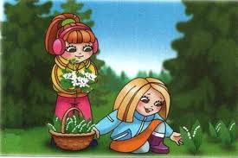
Правила природолюба

Slide 36
зривай
Не даремно листя, не топчи трави!
Не квітки, не губи її!
Не ! Прислухайся до голосу лісу!
· Якщо ти знайшов гніздечко – не його, не яєчка в руки .
Не шкоди ні пташкам, ні звірам!
Не метеликів, не кривдь їх!
Не джерело! Охороняй його чистоту!
Не багато квітів! Бережи їх! Прослідкуй, щоб у лісі не лишилось навіть іскри непогашеного вогню!
Не після себе сміття на природі!
рви
шуми
бери
зачіпай
завдавай
лови
залишай
скаламуть
рви

Slide 37
Звернення первоцвітів
Ми б завжди були б щасливі,
І пахучі, і красиві,
Якби в полі, в лісі, в лузі
Бачили нас тільки друзі.
Ті, які б нас не топтали,
Без потреби не зривали.
А на клумбах вдома, в школі
Висівали нас доволі.
Доглядали, поливали.
Ми б красу їм дарували!

Slide 38
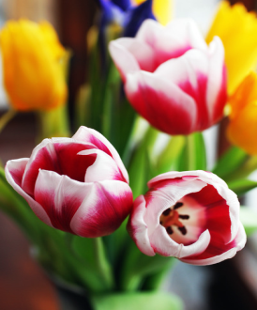
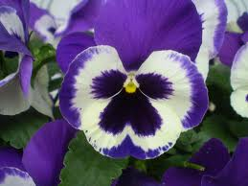
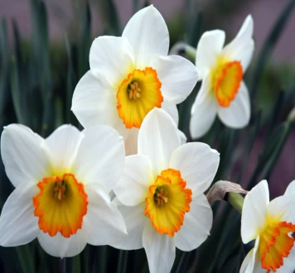
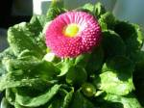
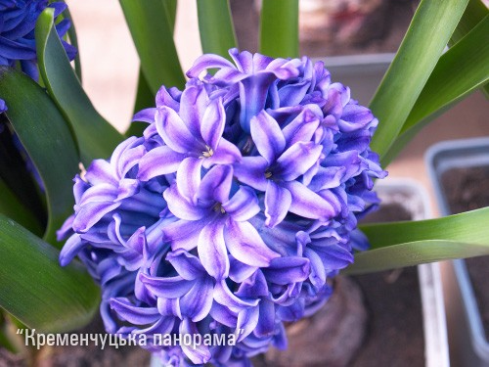

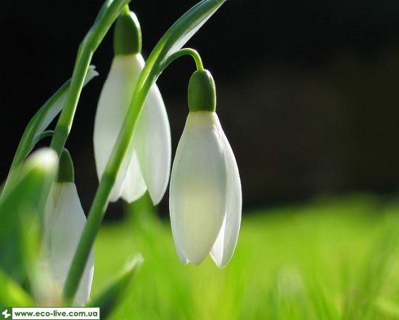
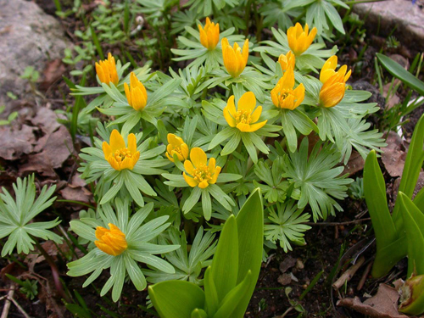
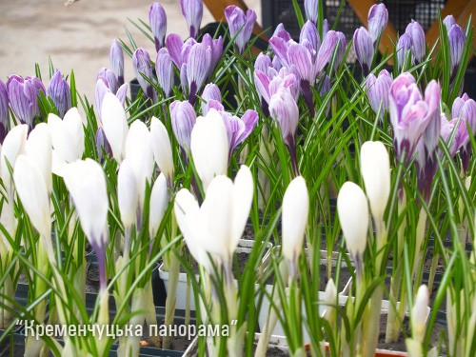
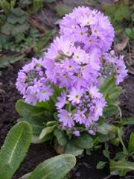
Створи весняний квітник
Тюльпан
Братики
Нарцис
Маргаритка
Гіацинт
Медунка
Підсніжник
Ерантіс зимуючий
Шафран (крокус)
Примула

Slide 39
Ти принесеш радість собі і людям!

Slide 40
Список використаних джерел
Інтернет ресурси:
photo.i.ua/user/
http://www.google.ru
http://yandex.ua/
http://uk.wikipedia.org

